Slide 1


TRƯỜNG ĐẠI HỌC THỦY LỢI
KHOA CÔNG NGHỆ THÔNG TIN
ĐỀ TÀI: ỨNG DỤNG THUẬT TOÁN AI VÀO DỰ ĐOÁN SỚM
NGUY CƠ ĐỘT QUỴ Ở NGƯỜI GIÀ
ĐỒ ÁN TỐT NGHIỆP
Giảng viên hướng dẫn:
Sinh viên thực hiện:
Mã sinh viên:
Lớp:
Khóa:
T.S Nguyễn Văn Thắng
Phạm Văn Tiến
1851061940
60TH2
K60
Hà Nội, ngày 11 tháng 1 năm 2023

Slide 2






TỔNG QUAN ĐỀ TÀI
DỮ LIỆU VÀ THUẬT TOÁN
NỘI DUNG BÁO CÁO
PHƯƠNG PHÁP XÂY DỰNG
KẾT QUẢ VÀ ĐÁNH GIÁ
TỔNG KẾT
Đồ án tốt nghiệp

Slide 3
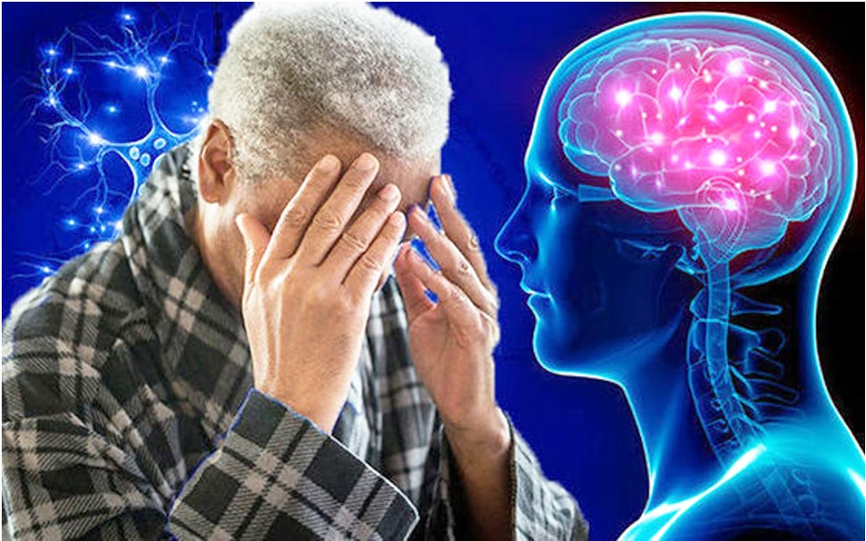
TỔNG QUAN ĐỀ TÀI
1. BỐI CẢNH:
Theo Hội đột quỵ thế giới 2022, mỗi năm thế giới có hơn 12,2 triệu ca đột quỵ não mới, trong đó hơn 84% xảy ra ở người cao tuổi. Về con số tử vong, mỗi năm có tới 6,5 triệu ca với hơn 93% trong số đó là người cao tuổi.
Ở Việt Nam theo con số thống kê, hàng năm Việt Nam có khoảng 200.000 ca bệnh đột quỵ, và giống như các bệnh mãn tính khác, con số này vẫn đang có chiều hướng gia tăng.
Đột quỵ là căn nguyên gây tử vong, tàn phế hàng đầu nhưng chỉ rất ít trường hợp đột quỵ ở Việt Nam đến bệnh viện trong 6 giờ đầu - thời gian vàng để cứu sống người bệnh.
Những thông tin trên được đưa ra tại hội nghị “ đột quỵ quốc tế năm 2022” với chủ đề "Thách thức và cơ hội" diễn ra ngày 5/11 ở Hà Nội và được GS.TS Trần Văn Thuấn - Thứ trưởng Bộ Y tế nhấn mạnh.

Slide 4
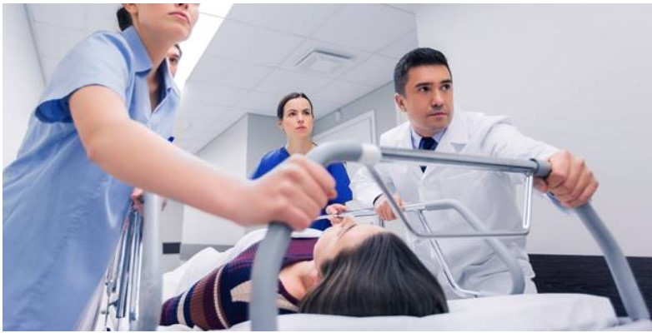
TỔNG QUAN ĐỀ TÀI
2. ĐỊNH NGHĨA:
Đột quỵ hay còn gọi là tai biến mạch máu não là nguyên nhân gây tử vong thứ 2 trên thế giới. Đột quỵ thường có thể xảy ra ở bất cứ thời điểm nào nên nếu không được cấp cứu kịp thời sẽ dẫn đến những di chứng không thể phục hồi, thậm chí là tử vong. Vì vậy, nhận biết sớm dấu hiệu của đột quỵ để có thể xử lý và cấp cứu kịp thời là vô cùng quan trọng.

Slide 5

TỔNG QUAN ĐỀ TÀI
3. TRIỆU CHỨNG:
Chóng mặt là triệu chứng phổ biến nhất mà người bệnh hay gặp phải. Người bệnh thường có cảm giác tối sầm mặt, váng đầu, hoa mắt, không nhìn rõ.
Cơ bắp suy giảm, giảm sức vận động.
Xuất hiện các cơn tê bì chân tay kéo dài, thậm chí người bệnh có thể mất cảm giác.
Có dấu hiệu mất cân bằng cơ thể do ảnh hưởng của việc ngưng máu tới não khiến não bộ không thể xử lý hành động.
Các triệu chứng đột quỵ nhẹ khác: mất trí nhớ tạm thời, mất hoặc giảm thị lực trầm trọng, khó phát âm, tâm trạng rối loạn,...
Các triệu chứng này báo hiệu đột quỵ hay đột quỵ nhẹ thường không kéo dài và diễn ra ngắt quãng, vì thế người bệnh thường nhầm lẫn với một số loại bệnh thông thường như đau đầu, váng đầu, đau cơ mệt mỏi.
Mà không phát hiện ra các triệu chứng của bệnh dẫn đến tình trạng bệnh chuyển nặng và dẫn đến những di chứng không thể phục hồi, thậm chí là tử vong nếu không được cấp cứu kịp thời.
Theo 1 nghiên cứu của “ Hiệp hội Tim mạch Mỹ ”, thiếu máu não thoáng qua hay đột quỵ nhẹ sẽ làm giảm 20% tuổi thọ của người bệnh. Có khoảng 10-15% người bệnh sẽ bị đột quỵ thực sự trong vòng 3 tháng sau khi trải qua cơn đột quỵ nhẹ . 50% trong số này bị đột quỵ trong 48 giờ sau cơn đột quỵ nhẹ.

Slide 6


TỔNG QUAN ĐỀ TÀI
4. MỤC TIÊU:
Dự trên chỉ số khám sức khỏe định kỳ, sổ khám bệnh của người bệnh và các triệu chứng thường gặp của người bệnh. Nhằm phát hiện sớm nguy cơ đột quỵ của người bệnh để có các phương án xử lý tốt nhất.
Tránh trường hợp bệnh trở nặng dẫn đến các biến chứng nặng hoặc tử vong khi không được cấp cứu kịp thời.
Đồ án tốt nghiệp

Slide 7
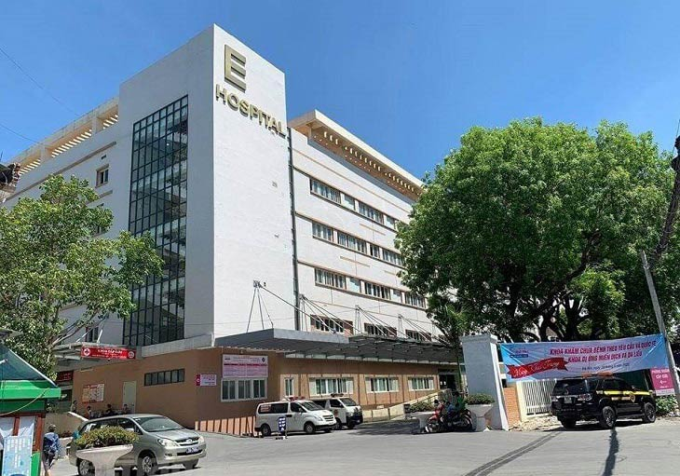
TỔNG QUAN ĐỀ TÀI
5. PHẠM VI NGHIÊN CỨU:
Đề tài nghiên cứu từ bộ dữ liệu người bị đột quỵ khi chữa trị ở bệnh viện E trung ương được thu thập từ ngày 25/7/2011 – 28/7/2014.
Và từ hồ sơ khám sức khỏe định kỳ của người cao tuổi khỏe mạnh ở bệnh viện Đa Khoa Sóc Sơn được thu thập từ ngày 16/11/2020 – 24/10/2022.

Slide 8
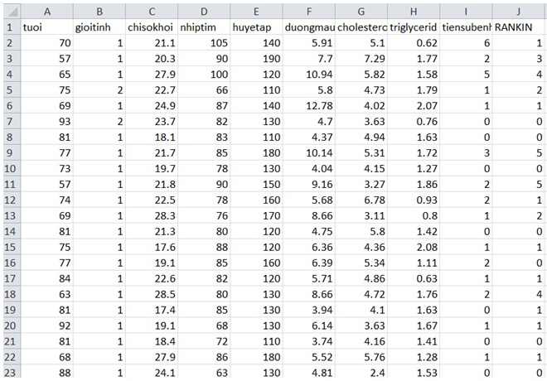
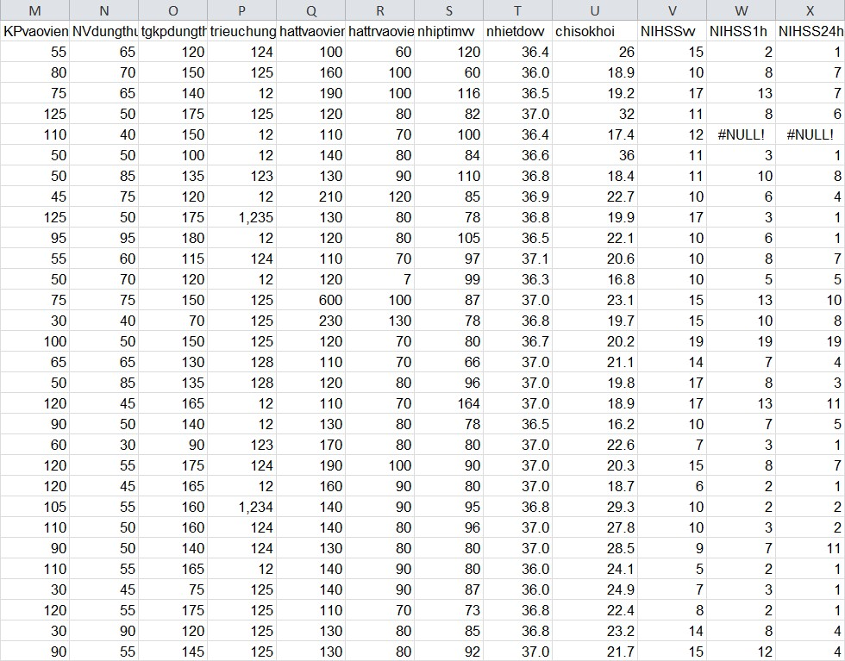
DỮ LIỆU VÀ THUẬT TOÁN
1. DỮ LIỆU BÀI TOÁN:
Đề tài nghiên cứu từ 338 bộ dữ liệu trong đó có 161 bộ dữ liệu bệnh nhân bị đột quỵ khi chữa trị ở bệnh viện E trung ương gồm 69 cột thuộc tính dữ liệu . Và 177 hồ sơ khám sức khỏe định kỳ của người cao tuổi khỏe mạnh ở bệnh viện Đa Khoa Sóc Sơn và gồm 41 thuộc tính.
Như mục tiêu đề bài đã nói ở trên. Dự trên chỉ số khám sức khỏe định kỳ của người bệnh và các triệu chứng thường gặp của người bệnh mà các thuộc tính dữ liệu được chọn để áp dụng cho bài toán vừa phải dựa trên cách tiếp cận dữ liệu của người bệnh và đặc biệt là những thuộc tính chính ảnh hưởng trực tiếp tới kết quả và đã được tham khảo trong nghiên cứu “Hiệp hội Tim mạch Hoa Kỳ” để chọn ra 10 thuộc tính chính để phát triển dự án.

Slide 9
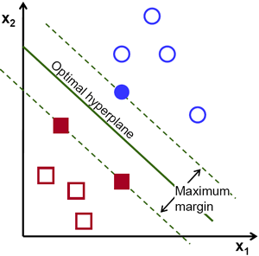
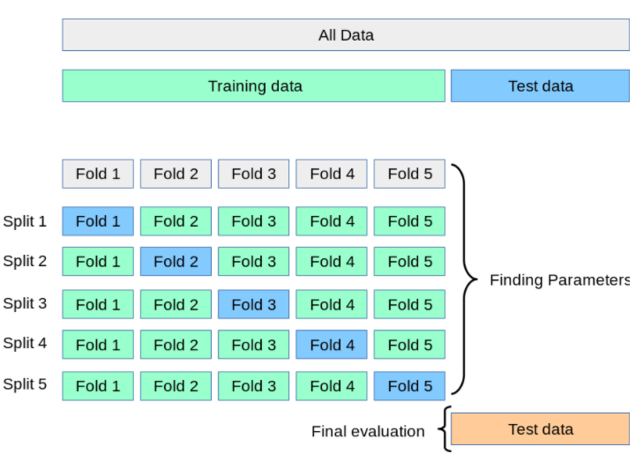
DỮ LIỆU VÀ THUẬT TOÁN
2. THUẬT TOÁN:
Phương pháp K-fold cross validation:
Đâu tiên phải kể đến Phương pháp K-fold cross validation để cải thiện dữ liệu. Như ở trên với bộ dữ liệu thu thập được chỉ có 338 bộ dữ liệu .Thì K-fold cross validation là một giải pháp nó là kỹ thuật lấy mẫu để đánh giá mô hình học máy trong trường hợp dữ liệu không được dồi dào cho lắm (số mẫu hạn chế).
Thuật toán Support Vector Machines (SVM):
Support vector machine (SVM) là một trong những thuật toán phân lớp phổ biến và hiệu quả. Là 1 phương pháp thử nghiệm, đưa ra 1 trong những phương pháp mạnh và chính xác nhất trong số các thuật toán nổi tiếng về phân lớp dữ liệu. SVM là một phương pháp có tính tổng quát cao nên có thể được áp dụng cho nhiều loại bài toán nhận dạng và phân loại.
Một số ưu điểm của SVM :
SVM rất hiệu quả để giải quyết bài toán dữ liệu có số chiều lớn.
SVM là phương pháp phân lớp nhanh.
SVM có hiệu suất tổng hợp tốt và hiệu suất tính toán cao.
SVM tiết kiệm bộ nhớ khi sử dụng.
Và đặc biệt là nó được sử dụng nhiều trong mô hình chẩn đoán bệnh ...

Slide 10
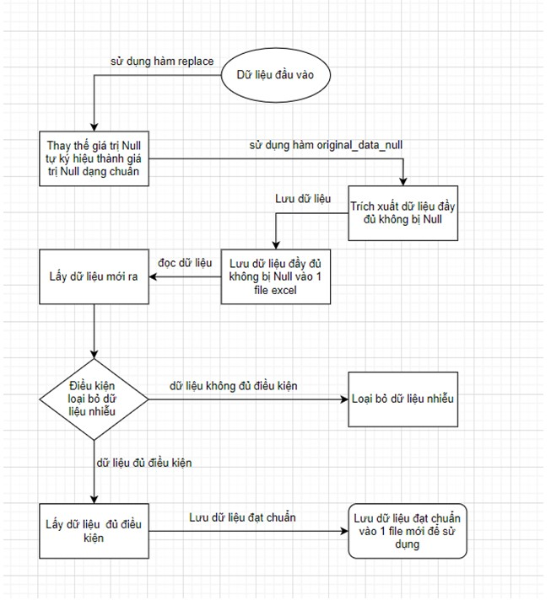
PHƯƠNG PHÁP XÂY DỰNG
1. TIỀN XỬ LÝ DỮ LIỆU:
Đầu tiên ta sẽ tiền xử lý dữ liệu loại bỏ các dữ liệu bị null và các dữ liệu bị sai.
Notes:
Dữ liệu đầu vào → sử dụng hàm replace (rơ pờ lết s) → thay thế các giá trị null tự ký hiệu thành giá trị null dạng chuẩn → sử dụng hàm original_data_null (ơ ris sừn nồ data null) ­→ để trích xuất dữ liệu đầy đủ ko bị null → cho dữ liệu mới này qua điều kiện loại bỏ dữ liệu nhiễu → dữ liệu ko đủ điều kiệu → sẽ bị loại bỏ .Dữ liệu đủ điều kiện hay Dữ liệu đạt chuẩn này được lưu vào 1 file mới để sử dụng .

Slide 11
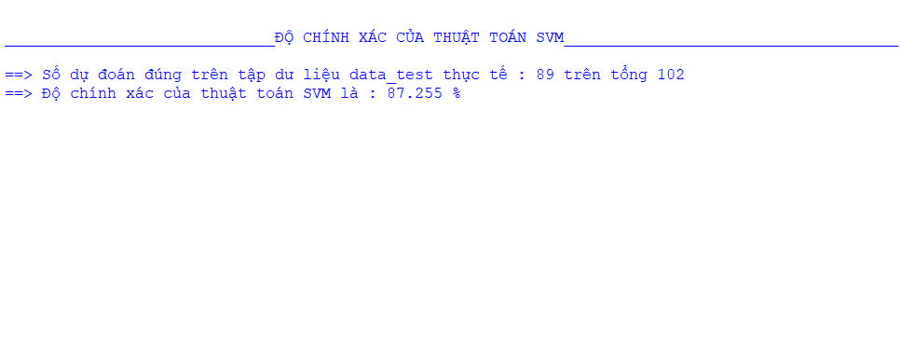
PHƯƠNG PHÁP XÂY DỰNG
2. XÂY DỰNG MÔ HÌNH:
Xây dựng mô hình với thuật toán Support Vector Machines (SVM):
Tỷ lệ dự đoán đúng khi chỉ sử dụng thuật toán SVM là : 87.255%

Slide 12
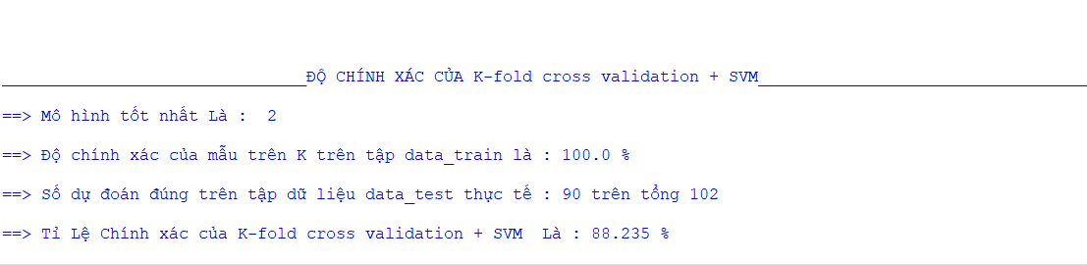
PHƯƠNG PHÁP XÂY DỰNG
2. XÂY DỰNG MÔ HÌNH:
Xây dựng mô hình với phương pháp K-fold cross validation kết hợp thuật toán Support Vector Machines (SVM):
Tỷ lệ dự đoán đúng khi kết hợp K-fold cross validation với thuật toán SVM là : 88.235%

Slide 13
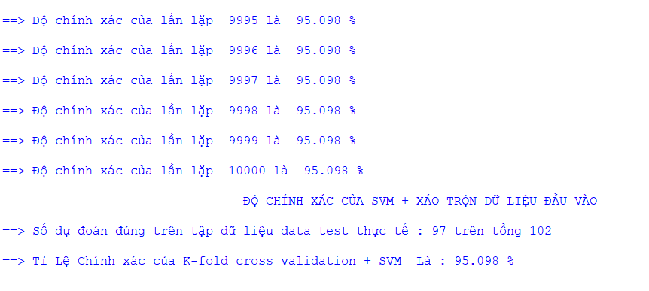
PHƯƠNG PHÁP XÂY DỰNG
2. XÂY DỰNG MÔ HÌNH:
Xây dựng mô hình với thuật toán Support Vector Machines (SVM) kết hợp xáo trộn dữ liệu đầu vào mỗi lần:
Tỷ lệ dự đoán đúng của thuật toán SVM kết hợp xáo trộn dữ liệu đầu vào 10000 lần là : 95.098 %.

Slide 14
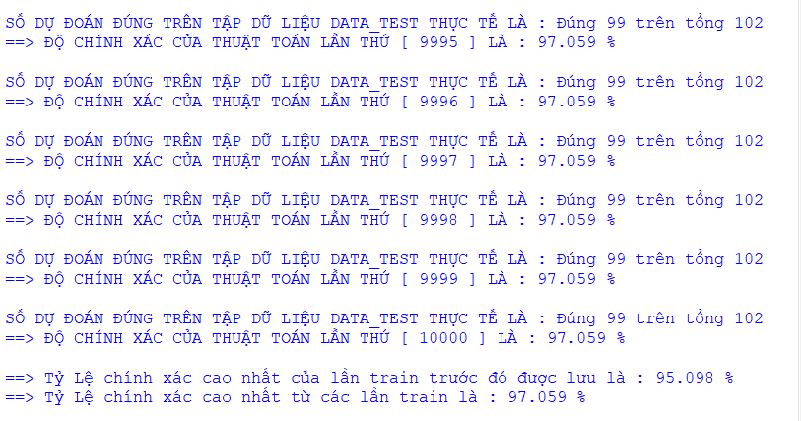
PHƯƠNG PHÁP XÂY DỰNG
2. XÂY DỰNG MÔ HÌNH:
Xây dựng mô hình với phương pháp K-fold cross validation kết hợp thuật toán Support Vector Machines (SVM)
cộng xáo trộn dữ liệu đầu vào mỗi lần:
Tỷ lệ dự đoán đúng khi kết hợp K-fold cross validation với thuật toán SVM cộng với
xáo trộn dữ liệu đầu vào 10000 lần là : 97.059%.

Slide 15
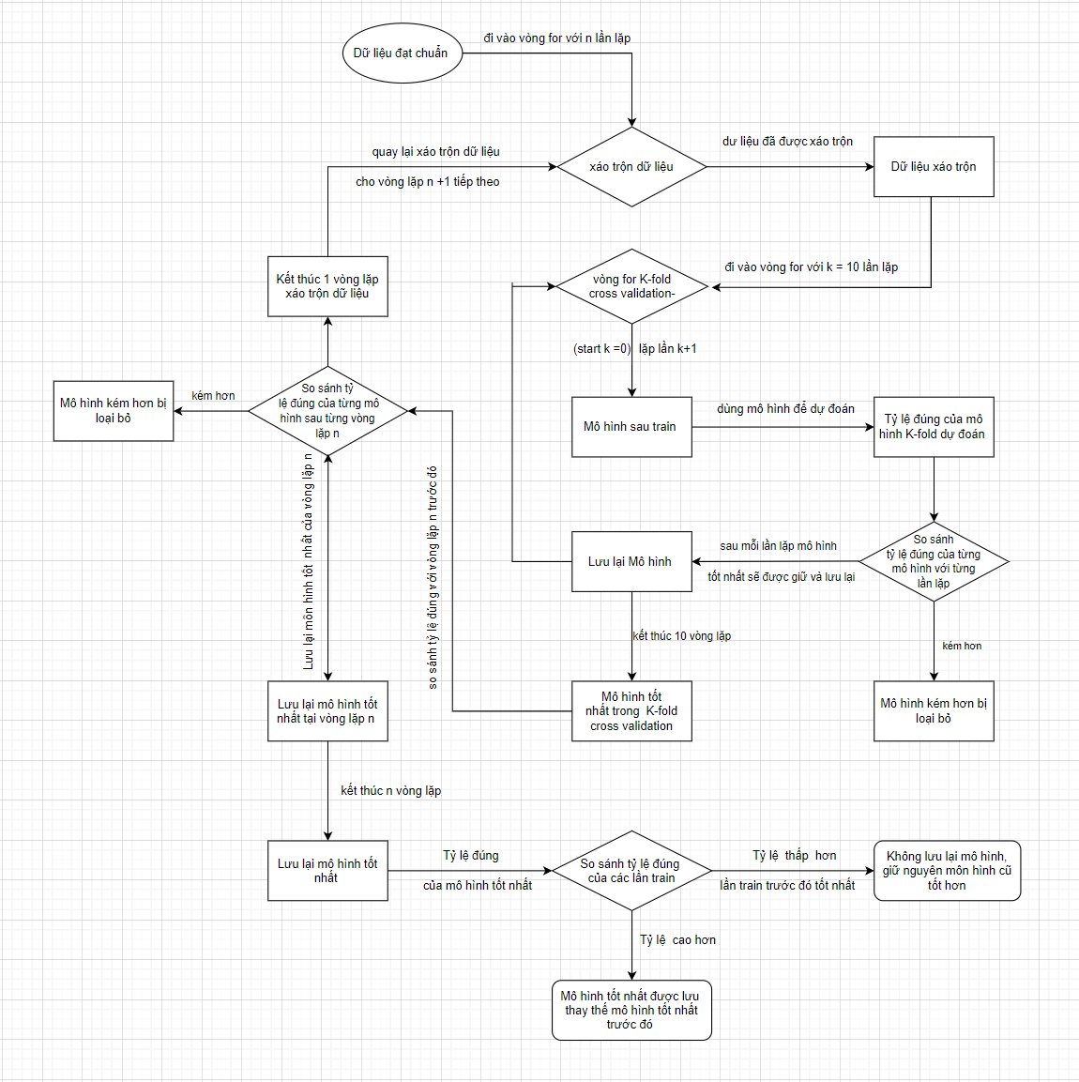
PHƯƠNG PHÁP XÂY DỰNG
2. XÂY DỰNG MÔ HÌNH:
Sơ đồ hoạt động :
Notes:
Dữ liệu đạt chuẩn ở trên được đưa vào vòng for xáo trộn → xáo trộn dữ liệu → dữ liệu được xáo trộn → tiếp tục đi vào vòng for của k-cross-validation ở đây với ( vòng for k-cross là k= 10 tương ứng với10 vòng lặp ) → sau khi lần lặp lần thứ nhất ở k - Cross thu được mô hình → sau đó so sánh tỷ lệ dự đoán đúng của mô hình này với các mô hình trước đó nếu ( đây là lần lặp đầu tiên của k-cross thì mặc định đây là mô hình tốt nhất) → và lưu lại mô hình → sau đó tiếp tục vòng lặp thứ 2 ở k-cross → sau đó thu được mô hình ở vòng lặp 2 → mang tỷ lệ dự đoán đúng của mô hình ở vòng lặp 2 đi so sánh với vòng lặp trc đó → nếu tỷ lệ dự đoán đúng tốt hơn lưu lại mô hình hiện tại và thay thế cho mô hình trước đó → nếu trường hợp thấp hơn thì vẫn giữ nguyên mô hình trước đó ... → sau khi trải qua 10 vòng lặp ở k-cross-validation → thu được 1 mô hình tốt nhất . --> mang mô hình tốt nhất này đi so sánh với mô hình tốt nhất của vòng lặp xáo trộn trc đó (nếu đây là lần xáo trộn đầu tiên thì mặc định là mô hình tốt nhất ) → và lưu lại → khi này ta kết thúc vòng lặp xáo trộn lần thứ nhất → và quay lại xáo trộn dữ liệu để bắt đầu vòng lặp thứ 2 → sau khi lấy được mô hình tốt nhất ở lần xáo trộn thứ 2 → sẽ mang mô hình này đi so sánh tỷ đúng với mô hình trước → nếu mô hình hiện tại tốt hơn mô hình xáo trộn trước đó →thì mô hình này sẽ được lưu lại thay thế cho mô hình trước đó ,→ trong trường hợp mô hình hiện tại kém hơn mô hình trước đó → thì mô hình hiện tại sẽ bị loại bỏ → và vẫn giữ nguyên mô hình trước đó → sau đó tiếp tục các vòng lặp xáo trộn tiếp theo . → sau khi xáo trộn n lần xong → núc này thu được 1 mô hình tốt nhất của lần train này → mang mô hình này đi so sánh tỷ lệ đúng với mô hình có tỷ lệ đúng tốt nhất được lưu ở lần xây dựng trước đó . Nếu mô hình train hiện tại cao hơn tỷ lệ đúng của mô hình train tốt nhất trước đó thì mô hình hiện tại được lưu lại thay thế mô hình tốt nhất trước đó ,→ nếu trường hợp mô hình hiện tại tỷ lệ dự đoán đúng thấp hơn thì lại bỏ mô hình hiện tại và vẫn sử dụng mô hình tốt nhất trước đó để sử dụng và đi dự đoán .

Slide 16
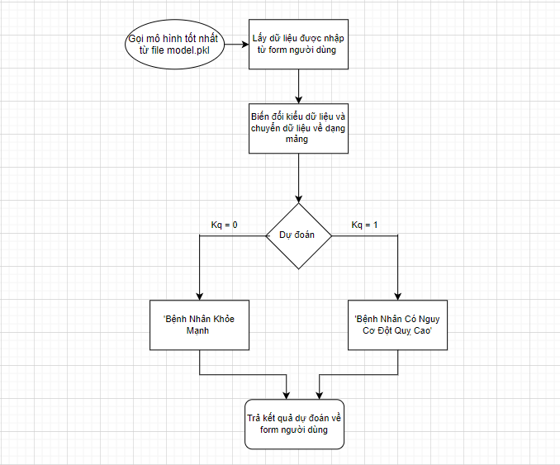
PHƯƠNG PHÁP XÂY DỰNG
3. ĐƯA MÔ HÌNH LƯU TRỮ VÀO SỬ DỤNG:
Sử dụng mô hình tốt nhất được lưu lại để dự đoán mà không cần xây dựng lại mô hình sau mỗi lần sử dụng như cũ,
dữ liệu được truyền vào từ trong form nhập dữ liệu và đưa ra kết quả trả về trên form của người dùng.
Notes:
Gọi mô hình tốt nhất từ file đã lưu → Lấy dữ liệu được nhập từ form người dùng → biến đổi dữ liệu chuyển dữ liệu về dạng mảng để mang đi dự đoán → dự đoán → kết quả dự đoán → được trả về form người dùng

Slide 17
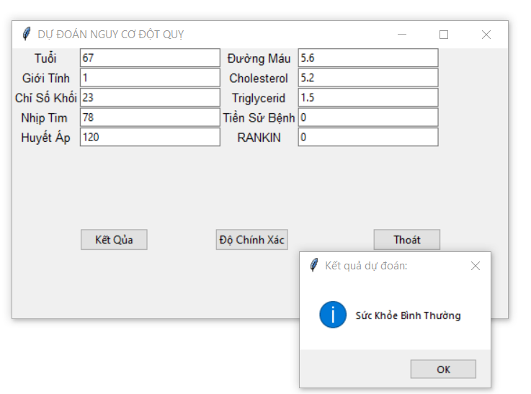
KẾT QUẢ VÀ ĐÁNH GIÁ
1. KẾT QUẢ FORM DỰ ĐOÁN TẠI MÁY:

Slide 18
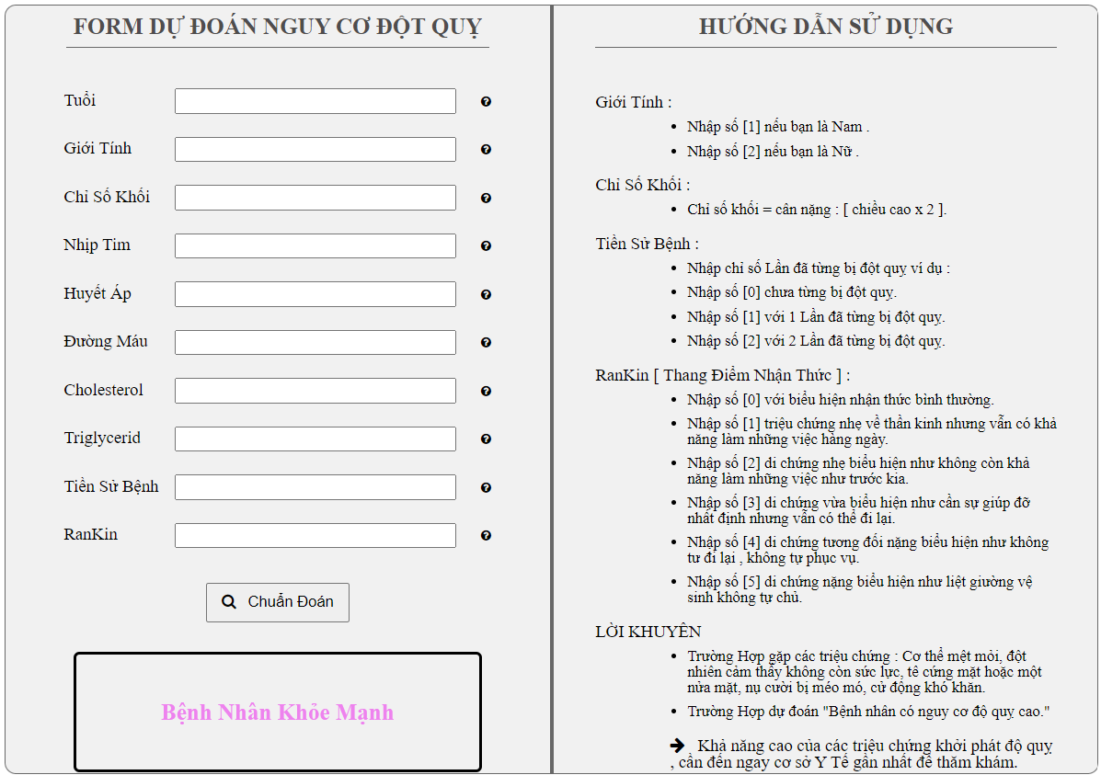
KẾT QUẢ VÀ ĐÁNH GIÁ
2. KẾT QUẢ FORM DỰ ĐOÁN TRÊN NỀN TẢNG WEBSITE:

Slide 19
TỔNG KẾT
1. MỤC TIÊU ĐẠT ĐƯỢC:
Đã giải quyết được bài toán Dựa trên chỉ số khám sức khỏe định kỳ của người bệnh và các triệu chứng thường gặp của người bệnh để dự đoán nguy cơ đột quỵ của người bệnh .
Xây dựng được form giao diện người dùng tại máy và trên nền tảng website.
Đã đưa được dự án vào thực tế giúp mọi người đề có thể sử dụng miễn phí, miễn là có thiết bị kết nối mạng dù mọi người ở đâu đề có thể sử dụng.

Slide 20
TỔNG KẾT
2. HẠN CHẾ:
Hạn chế thứ 1 là: Hạn chế về dữ liệu , trong nghiên cứu này dữ liệu thu thập từ bệnh viện, người bệnh chưa phong phú nên có thể chưa đánh giá hết được độ chính xác của thuật toán đề xuất.
Hạn chế thứ 2 là: chưa xác định được phương án điều trị tốt nhất cho người bệnh (như dự án đưa AI vào dự đoán bệnh đột quỵ ở Anh được công bố mới đây vào ngày 27/12/2022 trên vtv24h).

Slide 21
TỔNG KẾT
3. HƯỚNG PHÁT TRIỂN:
Trong tương lai em hy vọng sẽ bổ sung và nghiên cứu tiếp để nâng cấp thuật toán hơn nữa và biến nó không chỉ dừng lại ở dạng một phần mềm y tế mà có thể phát triển để trở thành 1 thành phần của 1 thiết bị chuẩn đoán bệnh tại chỗ được sử dụng tại các địa phương trong tương lai gần với chi phí thấp giúp người bệnh không cần phải đến tận bệnh viện để thăm khám, đồng thời tiết kiệm được chi phí, thời gian và cũng như giải quyết được vấn đề quá tải bệnh viện ở tuyến trung ương như đợt covid 19 vừa qua.

Slide 22




CHÂN THÀNH CẢM ƠN QUÝ THẦY CÔ VÀ CÁC BẠN
ĐÃ LẮNG NGHE bài thuyết trình của em.

